Slide 1
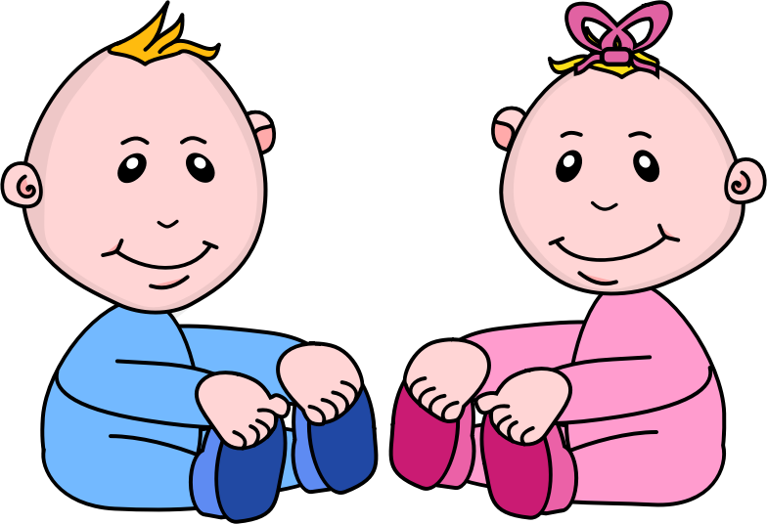
المثنّى وإعرابه
المثنّى هوَ اسمٌ يدلّ على اثنيْنِ أو اثنتيْنِ بإضافة ألف ونون أو ياء ونون في آخر المفرد.

Slide 2
نونُ المثنّى دائمًا مكسورة.
علامة رفع المثنّى: الألف، مثال:
المعلّمانِ مخلصانِ.

Slide 3
المعلّمانِ مخلصانِ.
المعلّمانِ: مبتدأ مرفوع وعلامة رفعه الألف؛ لأنّهُ مثنّى.
مخلصانِ: خبرُ المبتدأ مرفوعٌ وعلامةُ رفعهِ الألف؛ لأنّهُ مثنّى..
كتبَ الطّالبانِ قصّةً جميلةً.
الطّالبانِ: فاعلٌ مرفوعٌ وعلامة رفعهِ الألف؛ لأنّه مثنّى.

Slide 4
علامة نصب وجرّ المثنّى الياء، مثال:
* سلّمتُ على الفائزيْنِ.
الفائزيْنِ: اسم مجرور وعلامة جرّهِ الياء؛ لأنّهُ مثنّى.
* كرّم المديرُ الفائزيْنِ.
الفائزيْنِ: مفعولٌ بهِ منصوب وعلامة نصبهِ الياء؛ لأنّه مثنّى.

Slide 5
المثنّى
يُجرّ
بالياء
سلّمتُ على المعلّمتيْنِ.
يُنصب
بالياء
كرّم المديرُ المتفوّقيْنِ.
يُرفع
بالألف
فازَ الطّالبانِ بالجائزةِ.

Slide 6
تدريبات:
أعرب الجملة الآتية:
أمسكَ الصّيّادُ العصفوريْنِ.
__________________________________________________________________________
__________________________________________________________________________
__________________________________________________________________________

Slide 7
حدّد الخطأ الوارد في الجُملِ الآتيةِ ، ثمّ صحّحهُ:
الطّالبانِ نجيبيْنِ. ــــــــــــــــــــــــــــــــــــــ
سلّمَ خالدٌ على الزّائرانِ. ــــــــــــــــــــــــــــــــــــــ
شاهدتُ أسديْنَ في السّيرك. ـــــــــــــــــــــــــــــــــــــــــ

